Slide 1
Java高级程序设计
北京林业大学 信息学院 崔晓晖
此处添加公司信息

Slide 2
主要内容
Senior OO
Java IO & Java Networking &Java NIO
XML & Properties
Java Annotation
Reflection & Dynamic Proxy
Java Functional Programming
Mybatis
JSP+Servlet
Struts
Spring
此处添加公司信息

Slide 3
Java Web的JSP
北京林业大学 信息学院 崔晓晖
此处添加公司信息

Slide 4
本章内容
1. JSP概述
2. JSP原理
3. JSP模板
4. JSP表达式
5. JSP脚本片段
6. JSP声明
7. JSP指令

Slide 5
1 JSP概述
JSP全称是Java Server Pages，它和servle技术一样，都是SUN公司定义的一种用于开发动态web资源的技术。
JSP这门技术的最大的特点在于，写jsp就像在写html，但它相比html而言，html只能为用户提供静态数据，而Jsp技术允许在页面中嵌套java代码，为用户提供动态数据。
  第 <number> 页
Notes:
程序如何寻找网上的特定设备,程序发送这些设备所必须使用的格式,程序如何差错以及诸如此类的事情.

Slide 6
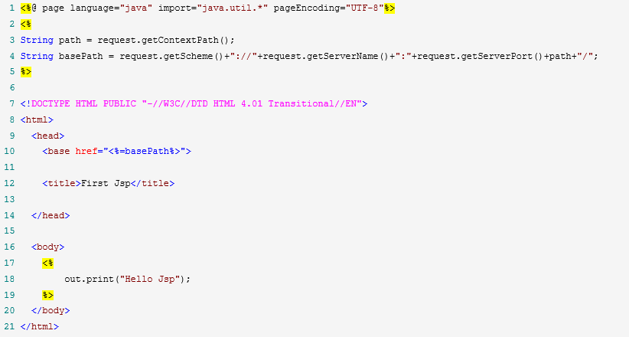
2 JSP原理
浏览器向服务器发请求，不管访问的是什么资源，其实都是在访问Servlet，所以当访问一个jsp页面时，其实也是在访问一个Servlet，服务器在执行jsp的时候，首先把jsp翻译成一个Servlet，所以我们访问jsp时，其实不是在访问jsp，而是在访问jsp翻译过后的那个Servlet，例如下面的代码：
  第 <number> 页
Notes:
程序如何寻找网上的特定设备,程序发送这些设备所必须使用的格式,程序如何差错以及诸如此类的事情.

Slide 7
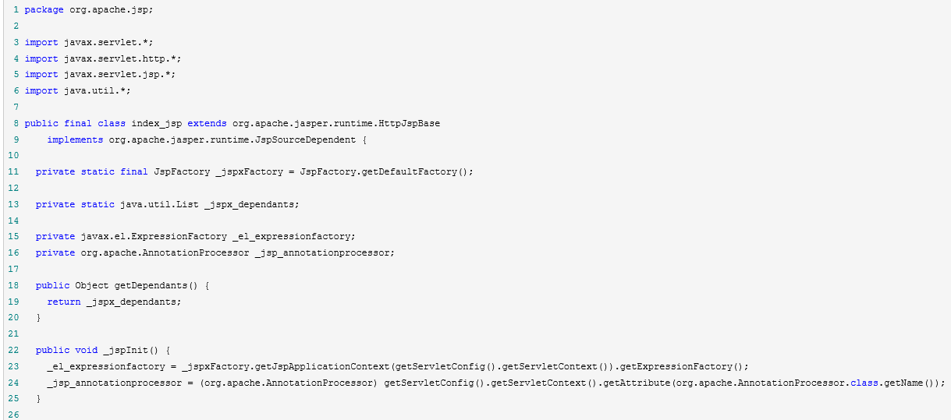
2 JSP原理
  第 <number> 页
Notes:
程序如何寻找网上的特定设备,程序发送这些设备所必须使用的格式,程序如何差错以及诸如此类的事情.

Slide 8
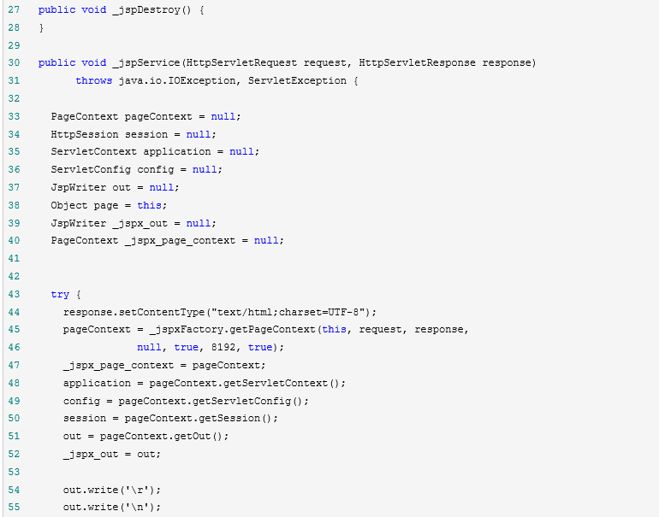
2 JSP原理
  第 <number> 页
Notes:
程序如何寻找网上的特定设备,程序发送这些设备所必须使用的格式,程序如何差错以及诸如此类的事情.

Slide 9
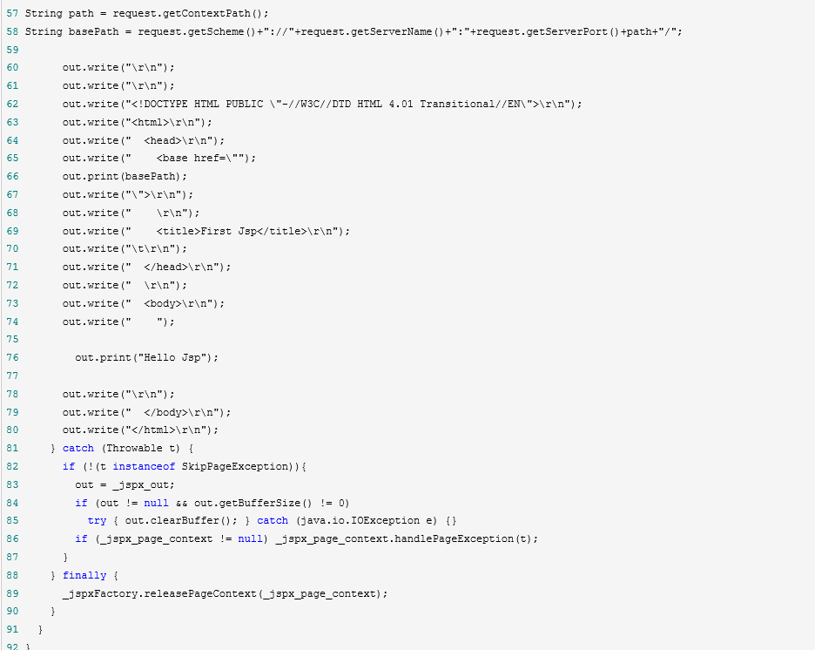
2 JSP原理
  第 <number> 页
Notes:
程序如何寻找网上的特定设备,程序发送这些设备所必须使用的格式,程序如何差错以及诸如此类的事情.

Slide 10
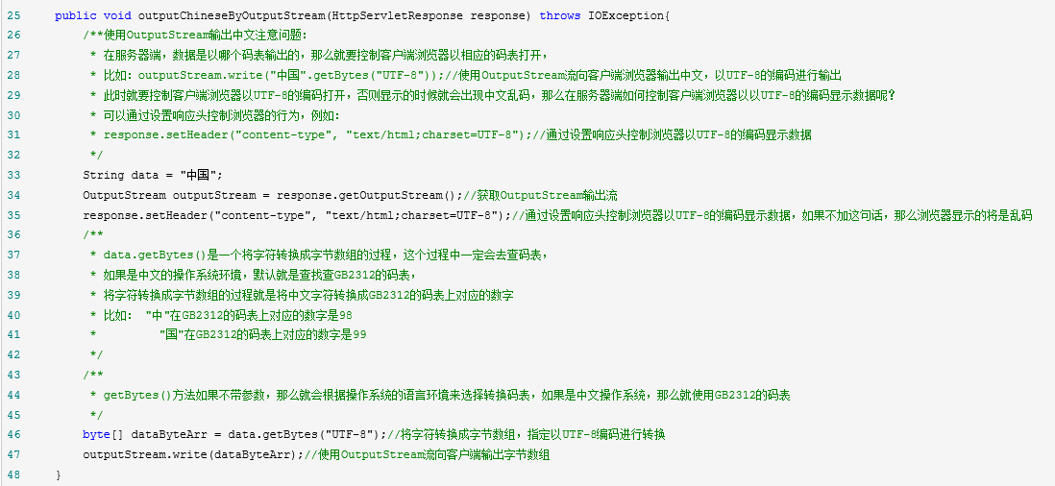
2 HttpServletResponse对象常见应用
使用OutputStream流向客户端浏览器输出中文数据
  第 <number> 页
Notes:
程序如何寻找网上的特定设备,程序发送这些设备所必须使用的格式,程序如何差错以及诸如此类的事情.

Slide 11
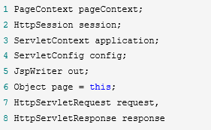

2.2 Jsp页面中的java代码服务器是如何执行的？
查看_jspService方法可以看到，Web服务器在调用jsp时，会给Jsp提供如下的8个java对象
这8个java对象在Jsp页面中是可以直接使用的。
  第 <number> 页
Notes:
程序如何寻找网上的特定设备,程序发送这些设备所必须使用的格式,程序如何差错以及诸如此类的事情.

Slide 12
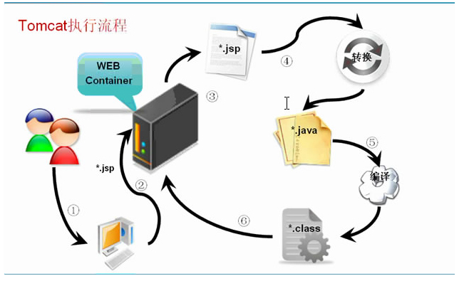
2.3 Tomcat服务器的执行流程
  第 <number> 页
Notes:
程序如何寻找网上的特定设备,程序发送这些设备所必须使用的格式,程序如何差错以及诸如此类的事情.

Slide 13

3 JSP模板元素
JSP页面中的HTML内容称之为JSP模版元素。
JSP模版元素定义了网页的基本骨架，即定义了页面的结构和外观。
  第 <number> 页
Notes:
程序如何寻找网上的特定设备,程序发送这些设备所必须使用的格式,程序如何差错以及诸如此类的事情.

Slide 14

4 JSP表达式
JSP脚本表达式（expression）用于将程序数据输出到客户端
语法：<%= 变量或表达式 %>
举例：输出当前系统时间:
JSP引擎在翻译脚本表达式时，会将程序数据转成字符串，然后在相应位置用out.print(…) 将数据输给客户端。
JSP脚本表达式中的变量或表达式后面不能有分号（;）。
  第 <number> 页
Notes:
程序如何寻找网上的特定设备,程序发送这些设备所必须使用的格式,程序如何差错以及诸如此类的事情.

Slide 15
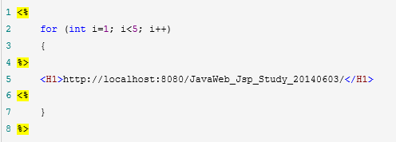
5 JSP脚本片段
多个脚本片断中的代码可以相互访问，犹如将所有的代码放在一对<%%>之中的情况。如：out.println(x);
单个脚本片断中的Java语句可以是不完整的，但是，多个脚本片断组合后的结果必须是完整的Java语句，例如：
  第 <number> 页
Notes:
程序如何寻找网上的特定设备,程序发送这些设备所必须使用的格式,程序如何差错以及诸如此类的事情.

Slide 16
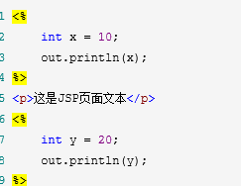
5 JSP脚本片段
注意事项：
JSP脚本片断中只能出现java代码，不能出现其它模板元素， JSP引擎在翻译JSP页面中，会将JSP脚本片断中的Java代码将被原封不动地放到Servlet的_jspService方法中。
JSP脚本片断中的Java代码必须严格遵循Java语法，例如，每执行语句后面必须用分号（;）结束。
在一个JSP页面中可以有多个脚本片断，在两个或多个脚本片断之间可以嵌入文本、HTML标记和其他JSP元素。
  第 <number> 页
Notes:
程序如何寻找网上的特定设备,程序发送这些设备所必须使用的格式,程序如何差错以及诸如此类的事情.

Slide 17
5 JSP脚本片段
多个脚本片断中的代码可以相互访问，犹如将所有的代码放在一对<%%>之中的情况。如：out.println(x);
单个脚本片断中的Java语句可以是不完整的，但是，多个脚本片断组合后的结果必须是完整的Java语句，例如：
  第 <number> 页
Notes:
程序如何寻找网上的特定设备,程序发送这些设备所必须使用的格式,程序如何差错以及诸如此类的事情.

Slide 18
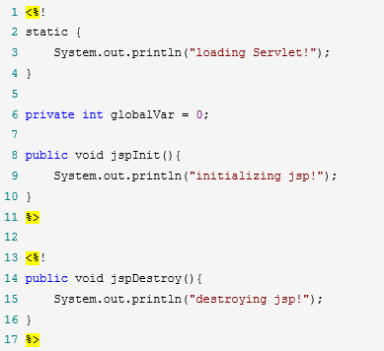
6 JSP声明
JSP页面中编写的所有代码，默认会翻译到servlet的service方法中， 而Jsp声明中的java代码被翻译到_jspService方法的外面。语法：
<%！
java代码
%>
所以，JSP声明可用于定义JSP页面转换成的Servlet程序的静态代码块、成员变量和方法 。
多个静态代码块、变量和函数可以定义在一个JSP声明中，也可以分别单独定义在多个JSP声明中。
JSP隐式对象的作用范围仅限于Servlet的_jspService方法，所以在JSP声明中不能使用这些隐式对象。
  第 <number> 页
Notes:
程序如何寻找网上的特定设备,程序发送这些设备所必须使用的格式,程序如何差错以及诸如此类的事情.

Slide 19
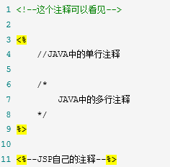
6.1 JSP注释
在JSP中，注释有两大类：
显式注释：直接使用HTML风格的注释：<!- - 注释内容- ->
隐式注释：直接使用JAVA的注释：//、/*……*/
JSP自己的注释：<%- - 注释内容- -%>
HTML的注释在浏览器中查看源文件的时候是可以看得到的，而JAVA注释和JSP注释在浏览器中查看源文件时是看不到注释的内容的，这就是这三种注释的区别。
  第 <number> 页
Notes:
程序如何寻找网上的特定设备,程序发送这些设备所必须使用的格式,程序如何差错以及诸如此类的事情.

Slide 20


7 JSP指令
JSP指令（directive）是为JSP引擎而设计的，它们并不直接产生任何可见输出，而只是告诉引擎如何处理JSP页面中的其余部分。
在JSP 2.0规范中共定义了三个指令：
page指令
Include指令
taglib指令
JSP指令的基本语法格式：<%@ 指令 属性名="值" %>
  第 <number> 页
Notes:
程序如何寻找网上的特定设备,程序发送这些设备所必须使用的格式,程序如何差错以及诸如此类的事情.

Slide 21
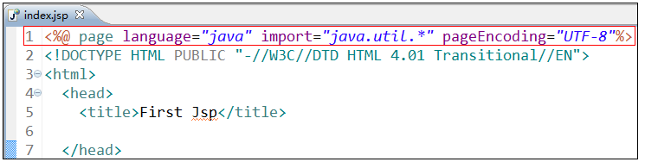
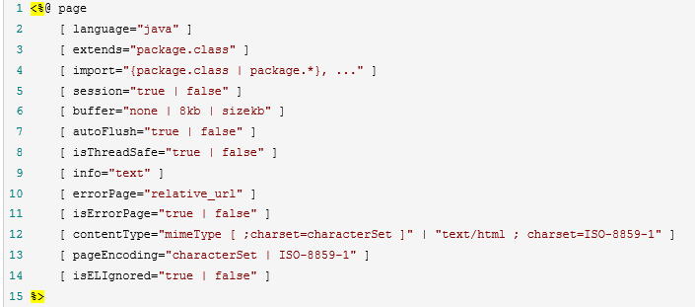
7.1 Page指令
page指令用于定义JSP页面的各种属性，无论page指令出现在JSP页面中的什么地方，它作用的都是整个JSP页面，为了保持程序的可读性和遵循良好的编程习惯，page指令最好是放在整个JSP页面的起始位置。例如：
  第 <number> 页
Notes:
程序如何寻找网上的特定设备,程序发送这些设备所必须使用的格式,程序如何差错以及诸如此类的事情.

Slide 22

7.1.1 page指令的import属性
可以在一条page指令的import属性中引入多个类或包，其中的每个包或类之间使用逗号(,)分隔
  第 <number> 页
Notes:
程序如何寻找网上的特定设备,程序发送这些设备所必须使用的格式,程序如何差错以及诸如此类的事情.

Slide 23
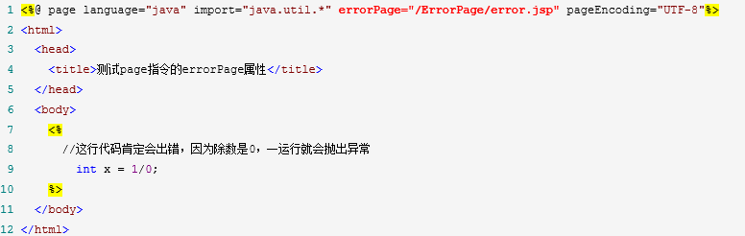
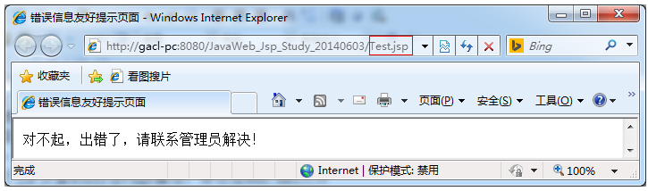
7.1.2 page指令的errorPage属性
errorPage属性指明出错的处理页面，的设置值必须使用相对路径，如果以“/”开头，表示相对于当前Web应用程序的根目录(注意不是站点根目录)，否则，表示相对于当前页面。该设置将覆盖web.xml的设置
  第 <number> 页
Notes:
程序如何寻找网上的特定设备,程序发送这些设备所必须使用的格式,程序如何差错以及诸如此类的事情.

Slide 24
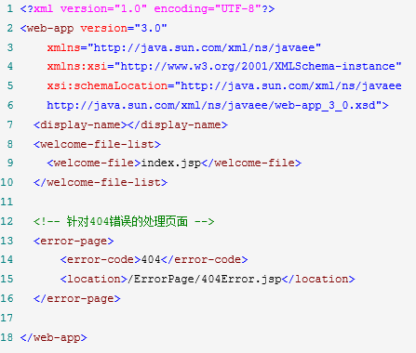
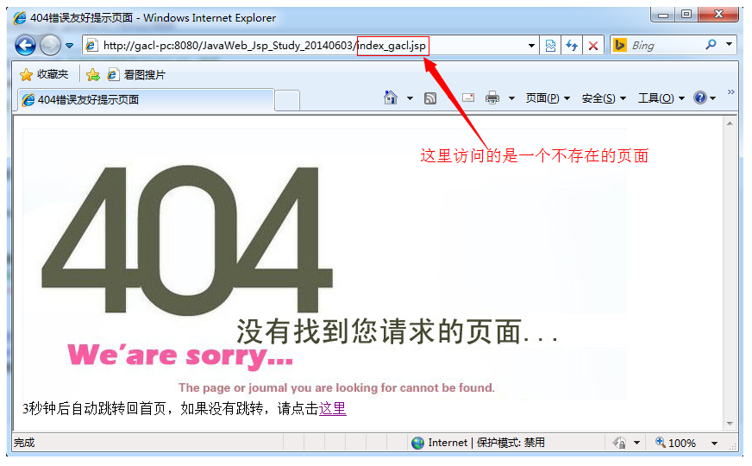
7.1.2在web.xml中使用<error-page>
为整个web应用设置错误处理页面，例如：使用<error-page>标签配置针对404错误的处理页面
  第 <number> 页
Notes:
程序如何寻找网上的特定设备,程序发送这些设备所必须使用的格式,程序如何差错以及诸如此类的事情.

Slide 25
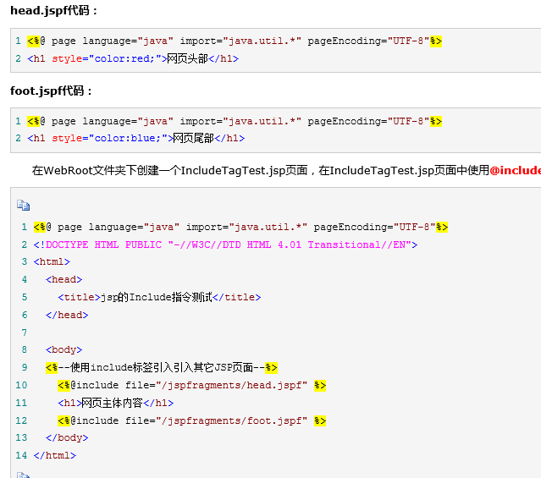
7.1.3 include指令
@include可以包含任意的文件，当然，只是把文件的内容包含进来。
include指令用于引入其它JSP页面，如果使用include指令引入了其它JSP页面，那么JSP引擎将把这两个JSP翻译成一个servlet。所以include指令引入通常也称之为静态引入。
为了见明知意，JSP规范建议使用.jspf（JSP fragments(片段)）作为静态引入文件的扩展名。
  第 <number> 页
Notes:
程序如何寻找网上的特定设备,程序发送这些设备所必须使用的格式,程序如何差错以及诸如此类的事情.

Slide 26
7.1.3 include指令
jsp:include指令为动态包含，如果被包含的页面是JSP，则先处理之后再将结果包含，而如果包含的是非*.jsp文件，则只是把文件内容静态包含进来，功能与@include类似。
  第 <number> 页
Notes:
程序如何寻找网上的特定设备,程序发送这些设备所必须使用的格式,程序如何差错以及诸如此类的事情.

Slide 27
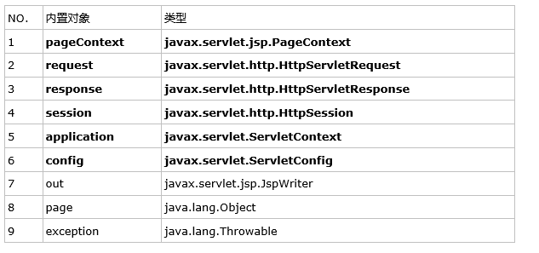
8. JSP九个内置对象
JSP引擎在调用JSP对应的_jspServlet时，会传递或创建9个与web开发相关的对象供_jspServlet使用。JSP技术的设计者为便于开发人员在编写JSP页面时获得这些web对象的引用，特意定义了9个相应的变量，开发人员在JSP页面中通过这些变量就可以快速获得这9大对象的引用。
  第 <number> 页
Notes:
程序如何寻找网上的特定设备,程序发送这些设备所必须使用的格式,程序如何差错以及诸如此类的事情.

Slide 28
8.1 Page对象
page对象表示当前一个JSP页面，可以理解为一个对象本身，即：把一个JSP当作一个对象来看待。page对象在开发中几乎不用。
  第 <number> 页
Notes:
程序如何寻找网上的特定设备,程序发送这些设备所必须使用的格式,程序如何差错以及诸如此类的事情.

Slide 29
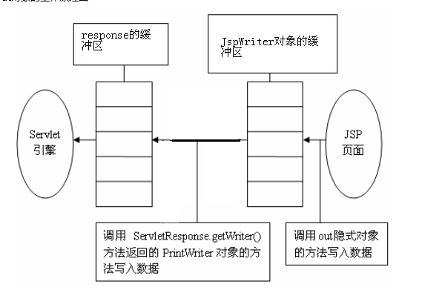
8.2 out对象
out对象用于向客户端发送文本数据。
out对象是通过调用pageContext对象的getOut方法返回的，其作用和用法与ServletResponse.getWriter方法返回的PrintWriter对象非常相似。
  第 <number> 页
Notes:
程序如何寻找网上的特定设备,程序发送这些设备所必须使用的格式,程序如何差错以及诸如此类的事情.

Slide 30
8.3 pageContext对象
pageContext对象是JSP技术中最重要的一个对象，它代表JSP页面的运行环境，这个对象不仅封装了对其它8大隐式对象的引用，它自身还是一个域对象(容器)，可以用来保存数据。并且，这个对象还封装了web开发中经常涉及到的一些常用操作，例如引入和跳转其它资源、检索其它域对象中的属性等。
  第 <number> 页
Notes:
程序如何寻找网上的特定设备,程序发送这些设备所必须使用的格式,程序如何差错以及诸如此类的事情.

Slide 31
8.3 pageContext对象
pageContext对象是JSP技术中最重要的一个对象，它代表JSP页面的运行环境，这个对象不仅封装了对其它8大隐式对象的引用，它自身还是一个域对象(容器)，可以用来保存数据。并且，这个对象还封装了web开发中经常涉及到的一些常用操作，例如引入和跳转其它资源、检索其它域对象中的属性等。
      getException方法返回exception隐式对象
      getPage方法返回page隐式对象
      getRequest方法返回request隐式对象
      getResponse方法返回response隐式对象
      getServletConfig方法返回config隐式对象
      getServletContext方法返回application隐式对象
      getSession方法返回session隐式对象
      getOut方法返回out隐式对象
  第 <number> 页
Notes:
程序如何寻找网上的特定设备,程序发送这些设备所必须使用的格式,程序如何差错以及诸如此类的事情.

Slide 32
8.4 pageContext对象
pageContext对象可以作为容器来使用，因此可以将一些数据存储在pageContext对象中。getException方法返回exception隐式对象
1 public void setAttribute(java.lang.String name,java.lang.Object value)
2 public java.lang.Object getAttribute(java.lang.String name)
3 public void removeAttribute(java.lang.String name)
4 public java.lang.Object findAttribute(java.lang.String name)
当要查找某个属性时，findAttribute方法按照查找顺序"page→request→session→application"在这四个对象中去查找，只要找到了就返回属性值，如果四个对象都没有找到要查找的属性，则返回一个null。
  第 <number> 页
Notes:
程序如何寻找网上的特定设备,程序发送这些设备所必须使用的格式,程序如何差错以及诸如此类的事情.

Slide 33
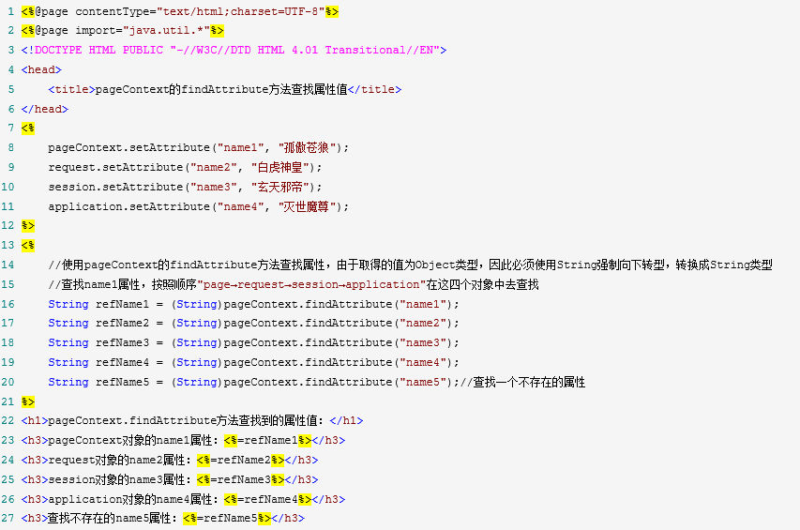
8.4 pageContext对象
pageContext对象可以作为容器来使用，因此可以将一些数据存储在pageContext对象中。getException方法返回exception隐式对象
1 public void setAttribute(java.lang.String name,java.lang.Object value)
2 public java.lang.Object getAttribute(java.lang.String name)
3 public void removeAttribute(java.lang.String name)
4 public java.lang.Object findAttribute(java.lang.String name)
  第 <number> 页
Notes:
程序如何寻找网上的特定设备,程序发送这些设备所必须使用的格式,程序如何差错以及诸如此类的事情.

Slide 34

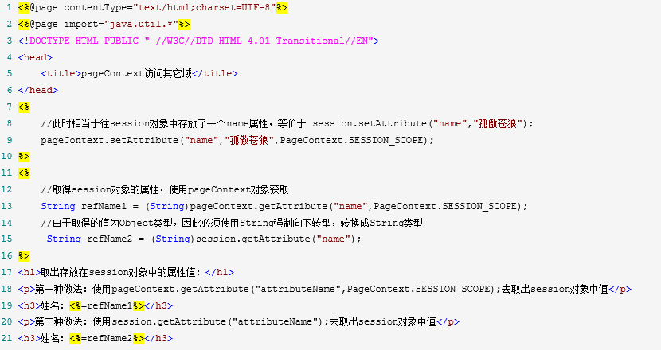
8.4 pageContext对象
pageContext访问其它域
  第 <number> 页
Notes:
程序如何寻找网上的特定设备,程序发送这些设备所必须使用的格式,程序如何差错以及诸如此类的事情.

Slide 35
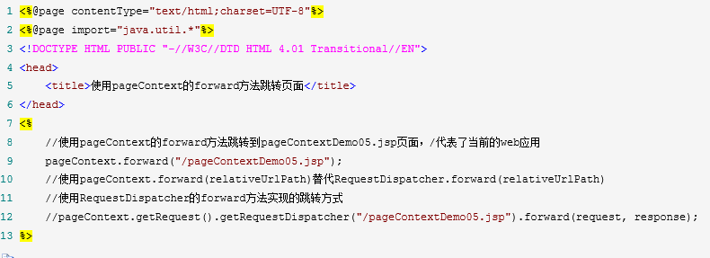
8.4 pageContext对象
PageContext类中定义了一个forward方法(用来跳转页面)和两个include方法(用来引入页面)来分别简化和替代RequestDispatcher.forward方法和include方法。
实际这种情况不多，会用jsp：forward标签代替
  第 <number> 页
Notes:
程序如何寻找网上的特定设备,程序发送这些设备所必须使用的格式,程序如何差错以及诸如此类的事情.

Slide 36
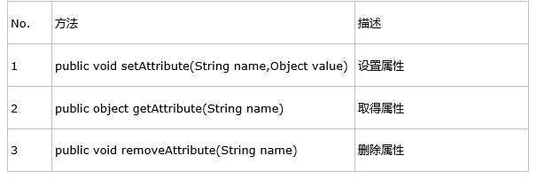
8.6 属性的作用域
JSP中提供了四种属性范围，四种属性范围分别指以下四种：
当前页：一个属性只能在一个页面中取得，跳转到其他页面无法取得
一次服务器请求：一个页面中设置的属性，只要经过了服务器跳转，则跳转之后的页面可以继续取得。
一次会话：一个用户设置的内容，只要是与此用户相关的页面都可以访问（一个会话表示一个人，这个人设置的东西只要这个人不走，就依然有效）
上下文中：在整个服务器上设置的属性，所有人都可以访问
  第 <number> 页
Notes:
程序如何寻找网上的特定设备,程序发送这些设备所必须使用的格式,程序如何差错以及诸如此类的事情.

Slide 37
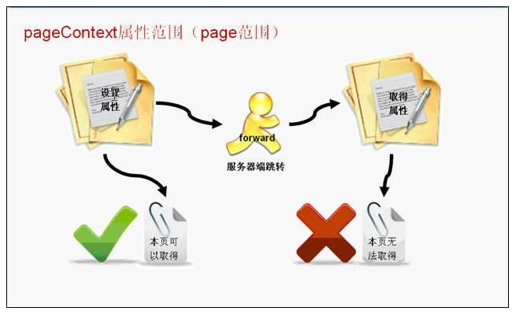
8.6.1 Page范围
page属性范围相对好理解一些：在一个页面设置的属性，跳转到其他页面就无法访问了。但是在使用page属性范围的时候必须注意的是，虽然习惯上将页面范围的属性称为page范围，但是实际上操作的时候是使用pageContext内置对象完成的。
  第 <number> 页
Notes:
程序如何寻找网上的特定设备,程序发送这些设备所必须使用的格式,程序如何差错以及诸如此类的事情.

Slide 38
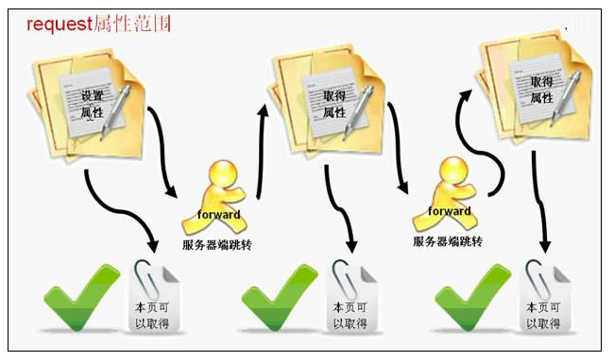
8.6.2 Request范围
request属性范围表示在一次服务器跳转中有效，只要是服务器跳转，则设置的request属性可以一直传递下去。
使用了超链接跳转，一旦跳转之后，地址栏改变，所以此种跳转也可以称为客户端跳转。
  第 <number> 页
Notes:
程序如何寻找网上的特定设备,程序发送这些设备所必须使用的格式,程序如何差错以及诸如此类的事情.

Slide 39
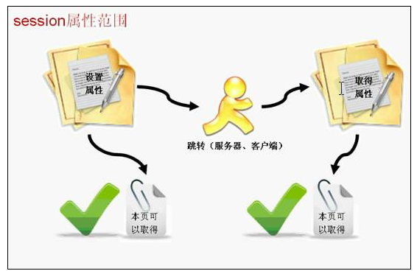
8.6.3 Session范围
session设置的属性不管如何跳转，都可以取得的。当然，session只针对一个用户
如果新开一个浏览器，则session失效。
  第 <number> 页
Notes:
程序如何寻找网上的特定设备,程序发送这些设备所必须使用的格式,程序如何差错以及诸如此类的事情.

Slide 40
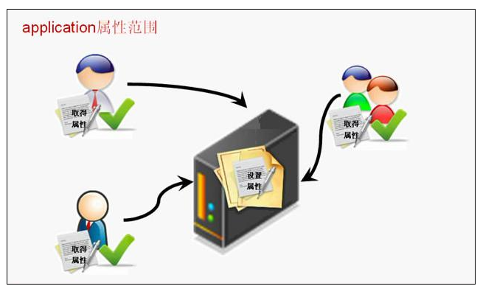
8.6.4 application范围
application属性范围是在服务器上设置的一个属性，所以一旦设置之后任何用户都可以浏览到此属性。
如果在服务器上设置了过多的application属性，则会影响到服务器的性能。
  第 <number> 页
Notes:
程序如何寻找网上的特定设备,程序发送这些设备所必须使用的格式,程序如何差错以及诸如此类的事情.

Slide 41
8.6.5 jsp四种属性范围的使用场合
1、request：如果客户向服务器发请求，产生的数据，用户看完就没用了，像这样的数据就存在request域,像新闻数据，属于用户看完就没用的。
2、session：如果客户向服务器发请求，产生的数据，用户用完了等一会儿还有用，像这样的数据就存在session域中，像购物数据，用户需要看到自己购物信息，并且等一会儿，还要用这个购物数据结帐。
3、application(servletContext)：如果客户向服务器发请求，产生的数据，用户用完了，还要给其它用户用，像这样的数据就存在application(servletContext)域中，像聊天数据。
  第 <number> 页
Notes:
程序如何寻找网上的特定设备,程序发送这些设备所必须使用的格式,程序如何差错以及诸如此类的事情.

Slide 42
感谢观映
此处添加公司信息

